Slide 1
7장 스파크 설치 및 테스트
순천향대학교 컴퓨터공학과
20184102 신주용

Slide 2
7장 스파크 설치 및 테스트
다음 프로그램을 작성하고 실습 내용을 정리하여 제출
강의 시간에 소개된 프로그램 예
RDD, 데이터프레임 생성 예
배운 내용을 응용한 임의의 프로그램

Slide 3
설치

Slide 4
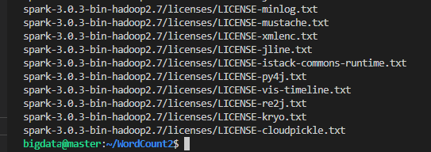

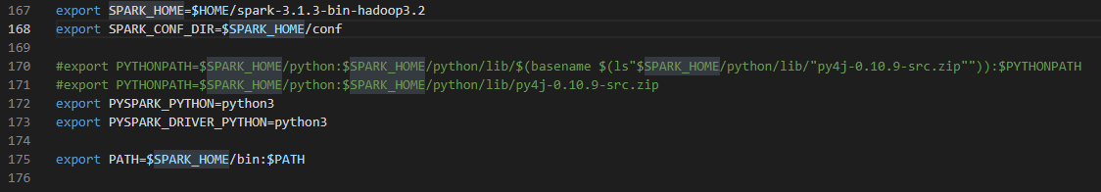

설치
스파크 설치 파일을 다운로드 후 압축 해제하고, 환경변수를 설정해준 모습입니다.

Slide 5
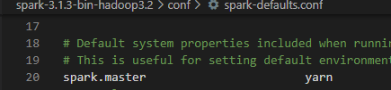
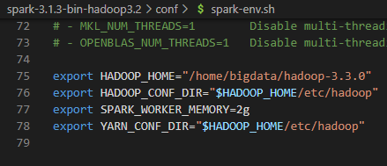
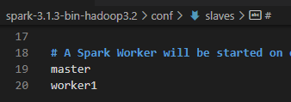
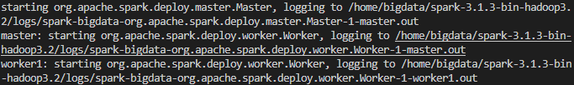
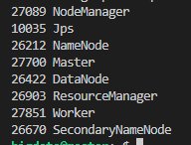
설치
safemode로 인해 설치가 원활하지 않아 off시키고,
기존 스파크 설정 파일들을 복사 & 변경해준 모습입니다.
스파크 실행과 jps 확인입니다.

Slide 6
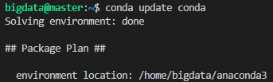
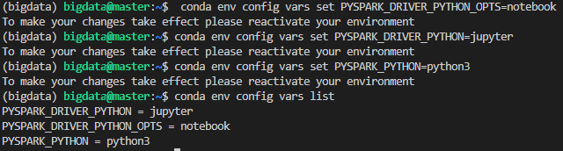
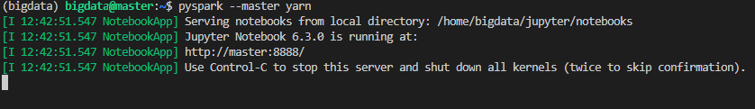
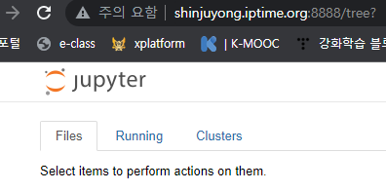
설치
주피터 상에서 파이스파크를 사용하기 위한 환경변수를 설정해주려고 하였으나
알 수 없는 오류로 명령어가 작동하지 않았고, 아나콘다 버전 업데이트를 통해
환경변수를 모두 입력하고, 확인해준 모습입니다.
정상적으로 작동한 모습입니다.

Slide 7
RDD, 데이터프레임 생성 예

Slide 8
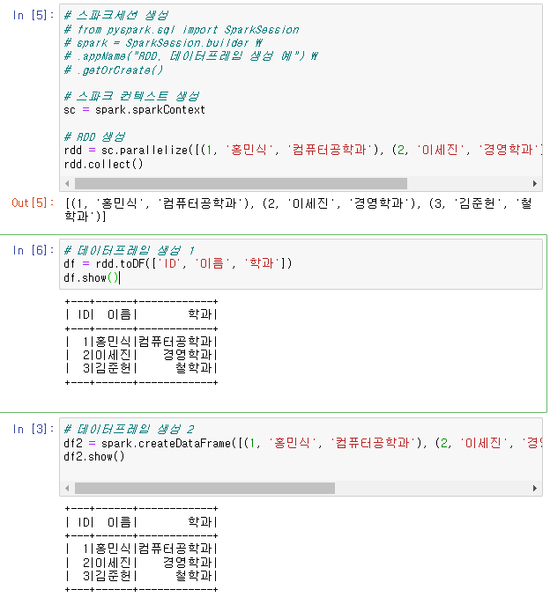
RDD, 데이터프레임 생성 예
RDD - 스파크의 기본 데이터 구조, 분산 변경 불가능
RDD를 생성하기 위한 클래스 SparkContext가 담겨있는 sc에
parallelize함수를 사용해 리스트 컬렉션으로부터 RDD를 생성해주고
collect를 통해 RDD의 모든 노드의 데이터를
드라이버 노드로 전송하고 리스트를 리턴해줍니다.

Slide 9
RDD, 데이터프레임 생성 예
위에서 반환된 rdd를 toDF를 사용하여 데이터프레임으로 변환해줍니다.
createDataFrame 함수를 사용하여 데이터프레임을 생성합니다.

Slide 10
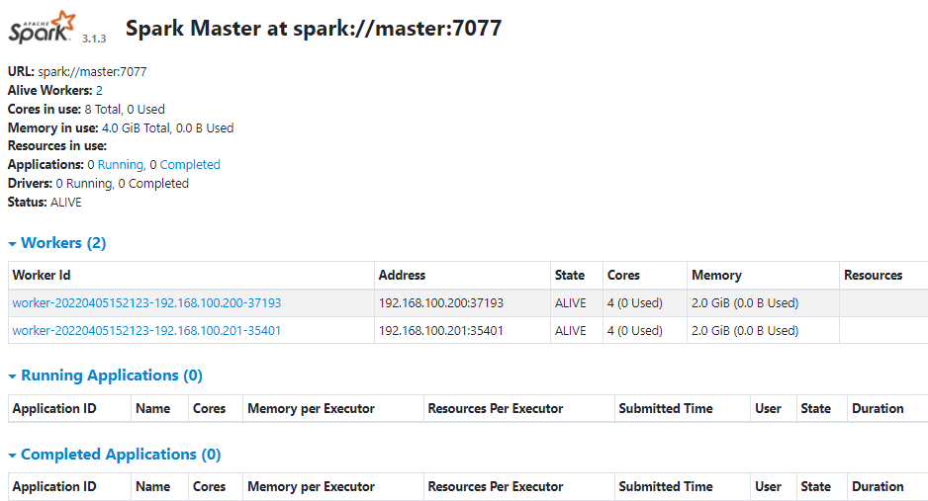
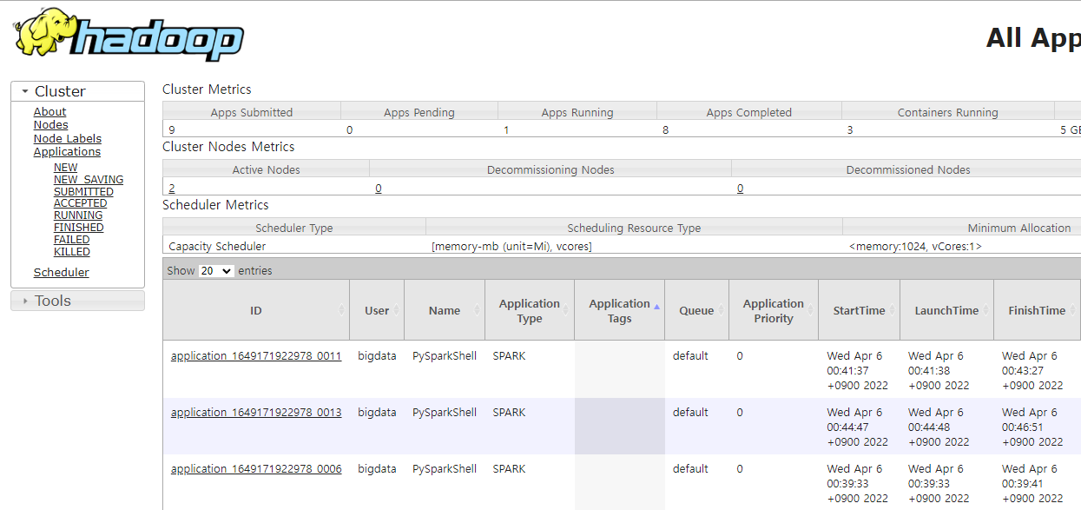
RDD, 데이터프레임 생성 예
스파크, 하둡 포털 모두에서
정상적으로 작동하는것을
확인할 수 있습니다.

Slide 11
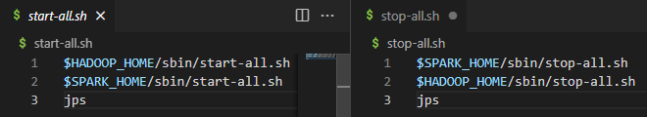
RDD, 데이터프레임 생성 예
클러스터 시작 및 종료 셀 스크립트입니다.
해당 파일 하나로 하둡과 스파크를 열 수 있습니다.

Slide 12
임의의 프로그램

Slide 13
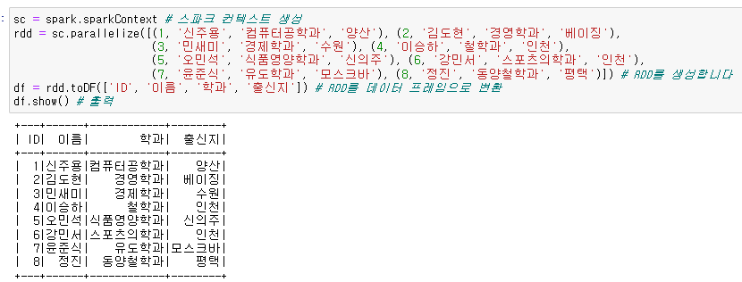
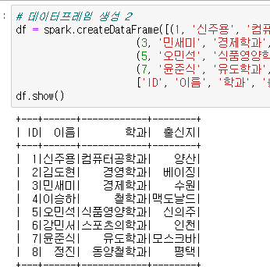
임의의 프로그램
sc로 받아온 스파크 컨텍스트로 rdd 변수에 RDD를 생성합니다.
toDF 메서드를 사용해서 데이터프레임으로 변경한 후에 출력하는
앞과 동일한 프로그램입니다.
위와 다르게 creatDataFrame을 사용하여
DataFrame을 바로 만드는 것을 알 수 있습니다.
다른 점으로는 작성한 데이터의 맨 밑에 각 행의 키가 될 부분을
작성해줍니다.

Slide 14
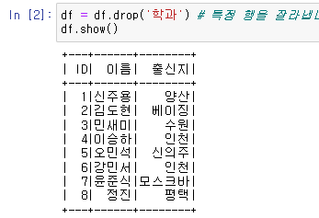
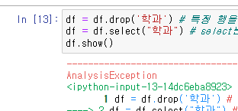
임의의 프로그램
drop 메서드는 사용자가 특정한 행을 잘라냅니다.
이것은 단순히 출력되지 않게 하는 것만이 아니라
실제로 데이터프레임 내에서 해당 행이 지워져서
로드되지 않는 것을 알 수 있습니다.

Slide 15
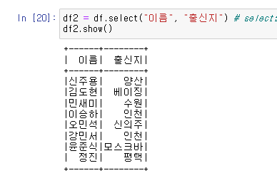
임의의 프로그램
앞장에서도 사용한 select 메서드는
사용자가 지정한 열을 해당 변수에 저장해줍니다.
select를 사용하여 원하는 행의 정보를 출력하거나
가공할 수 있습니다.

Slide 16
감사합니다

